Slide 1
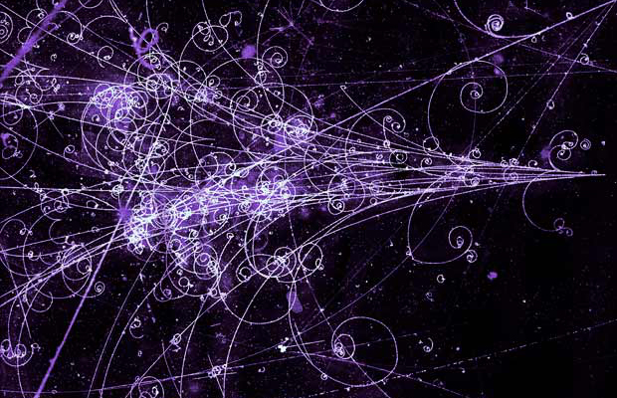
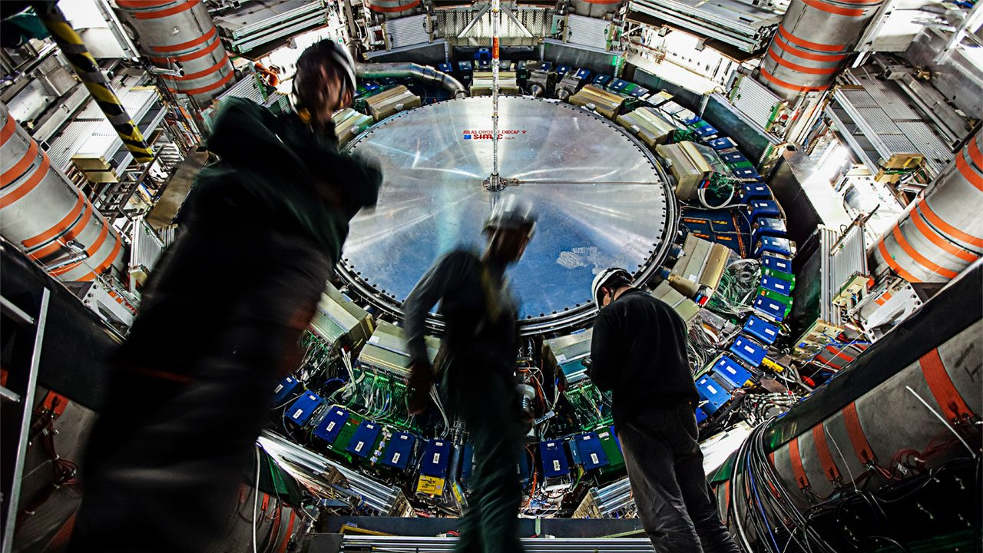
LIP: Experiência ATLAS
Apresentação dos grupos de investigação do Departamento de Física
Ricardo Gonçalo pelo grupo ATLAS do LIP
Notes:
Agradecer ao NEDF pelo convite

Slide 2
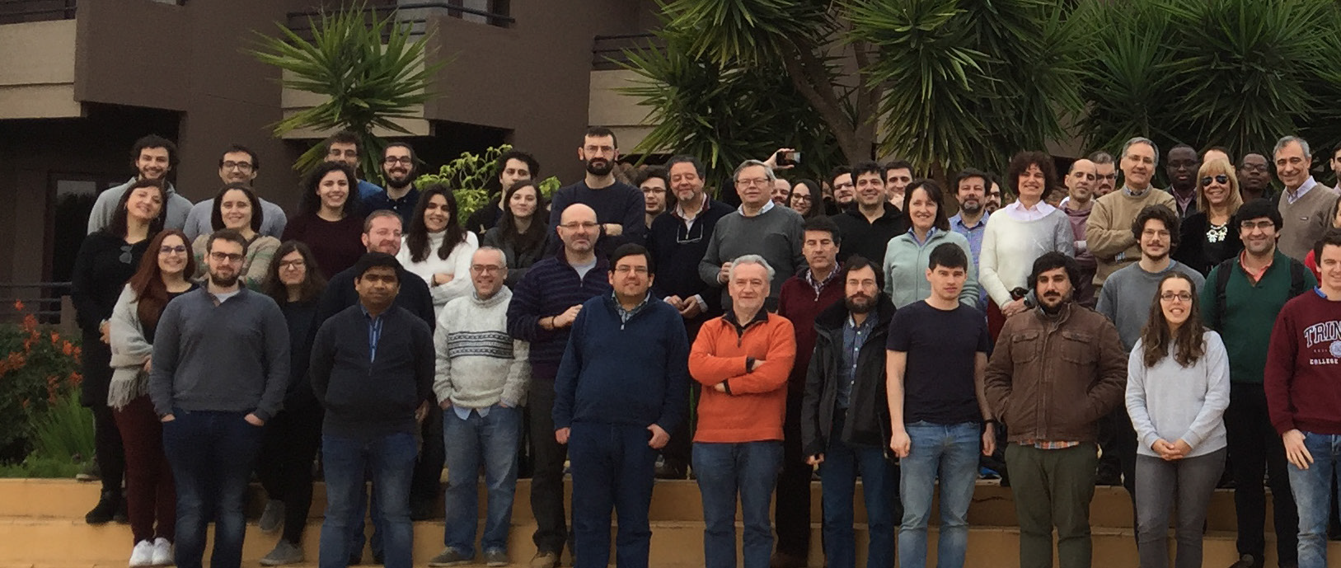
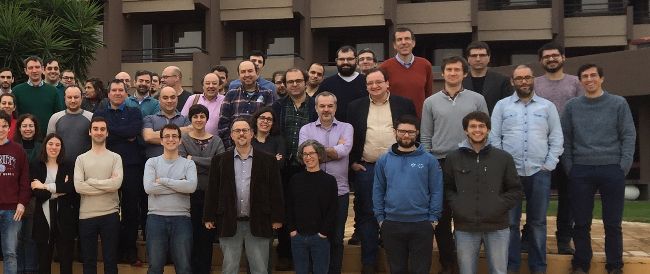
Física de Partículas em Portugal
Lisboa, Coimbra, Minho
200 membros
90 doutorados
75 estudantes
25 engenheiros e administrativos
www.lip.pt

Slide 3
Física de Partículas em Portugal
Lisboa, Coimbra, Minho
200 membros
90 doutorados
75 estudantes
25 engenheiros e administrativos
www.lip.pt

Slide 5
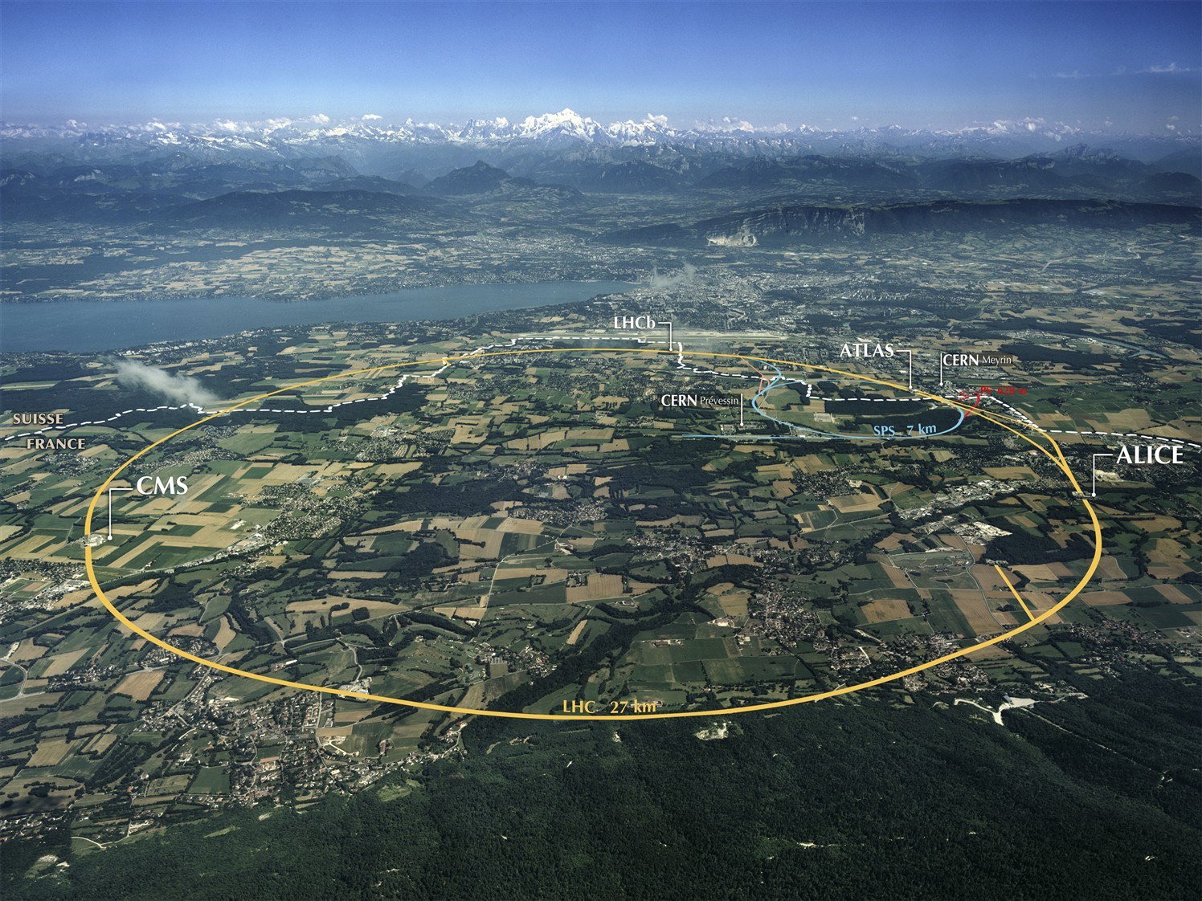
Mont Blanc
ATLAS
Notes:
LHC Running at 2x design luminosity
Expect 150/pb by end of this year

Slide 6
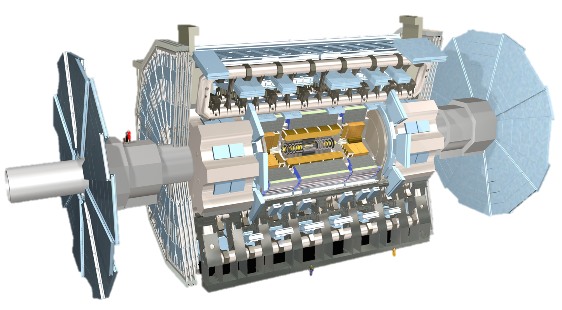
Mont Blanc
ATLAS
Notes:
LHC Running at 2x design luminosity
Expect 150/pb by end of this year

Slide 7
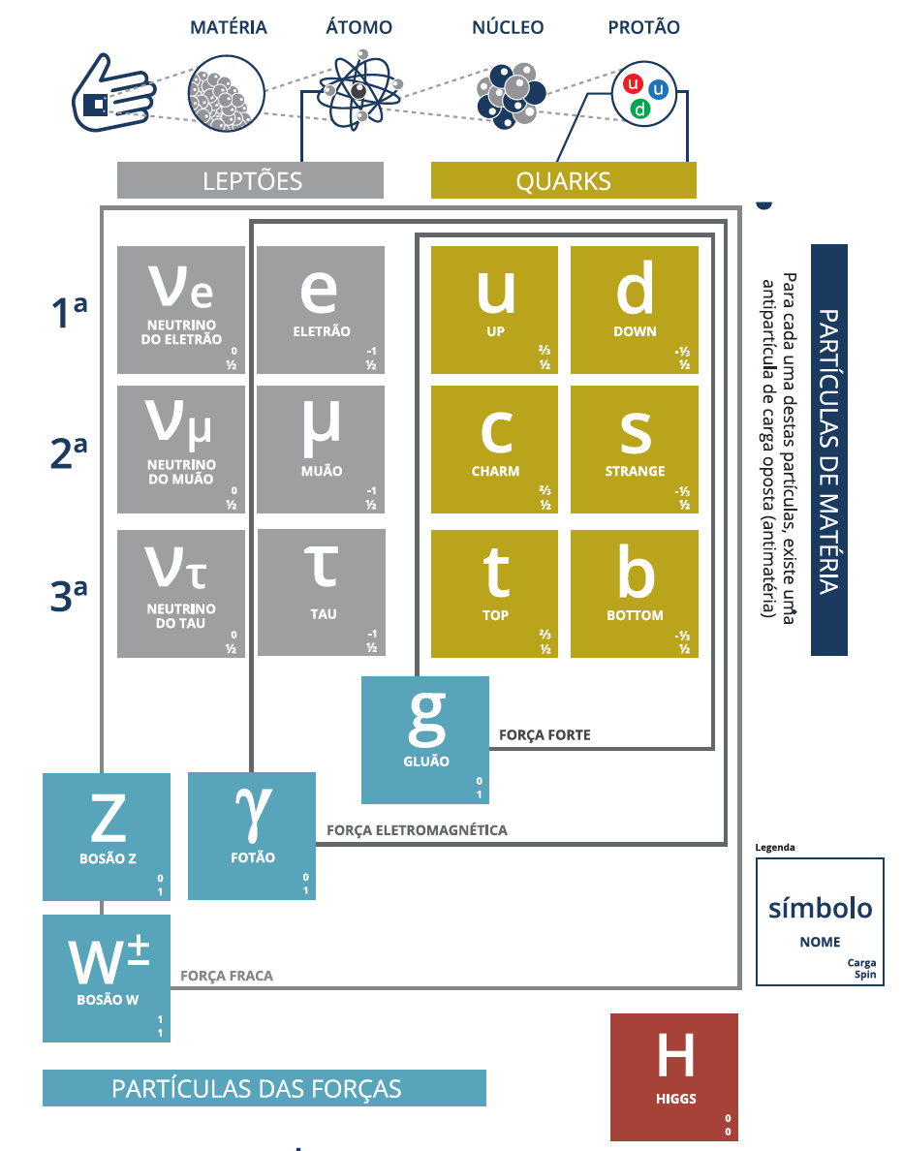
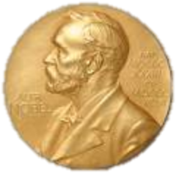
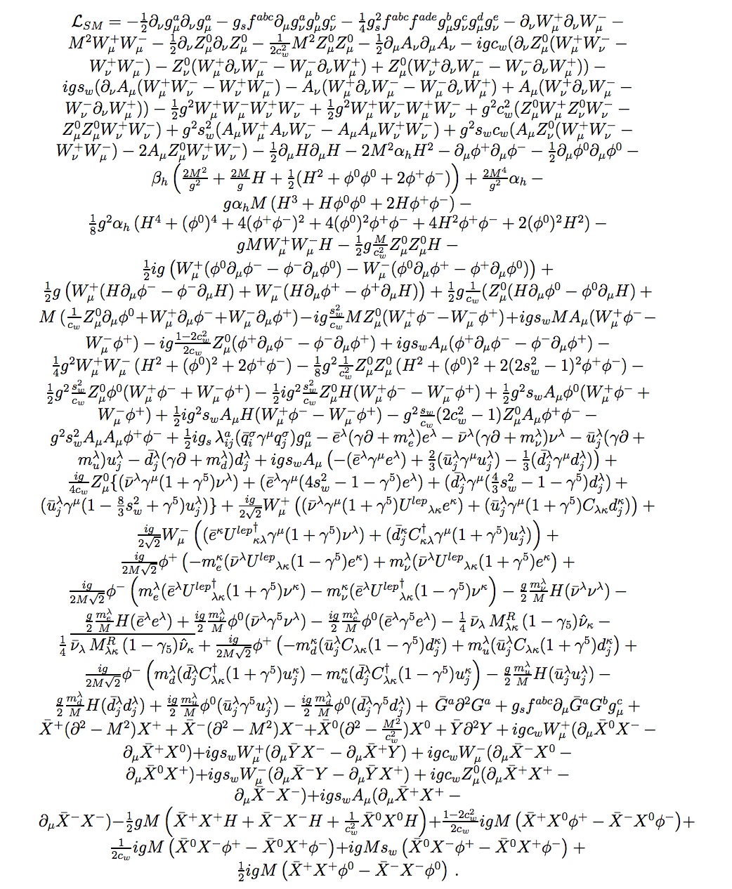
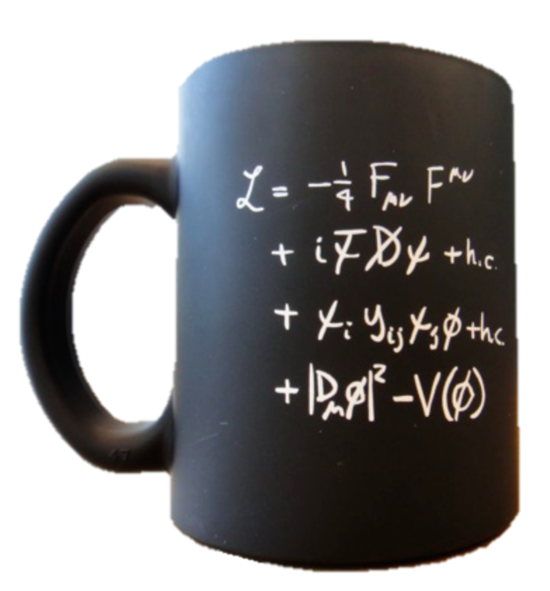
O Modelo Padrão da Física de Partículas
2015
2013
Notes:
Particulas fundamentais conhecidas; forças a que elas reagem → Um Triunfo da física do último século!!
Eletromagnética de alcance infinito; Z tem massa alta ao contrario de gamma e gluoes, por isso a força nuclear fraca tem alcance muito curto; força forte também, mas porque é tão forte que quando tentamos afastar duas partículas, a energia dispendida é suficiente para criar mais partículas
E o Higgs? É uma pedra basilar do edificio de que falamos mais à frente

Slide 8
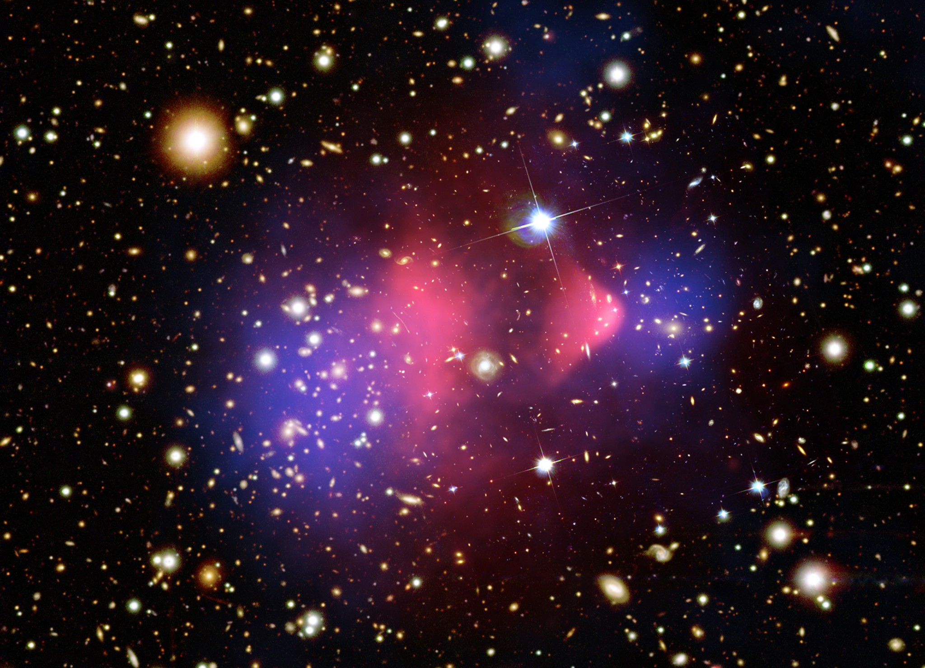
O que é a Matéria Escura
Matéria escura (reconstrução)
Matéria escura (reconstrução)
Gás interestelar (reconstrução)

Slide 9
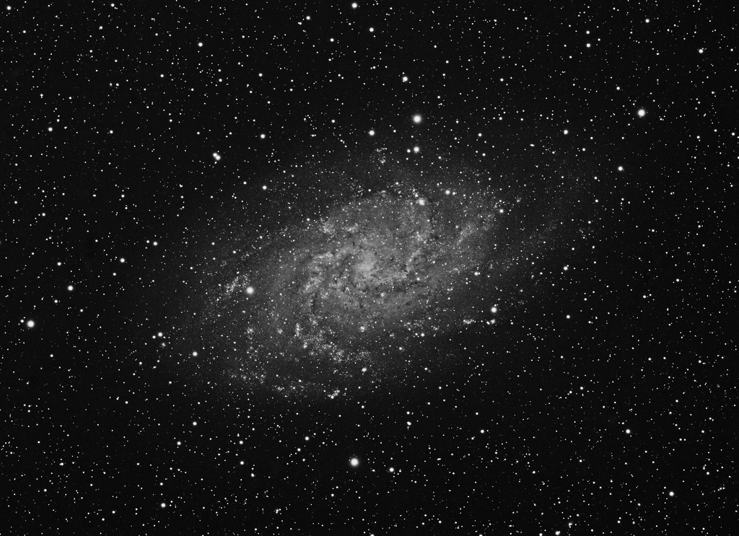
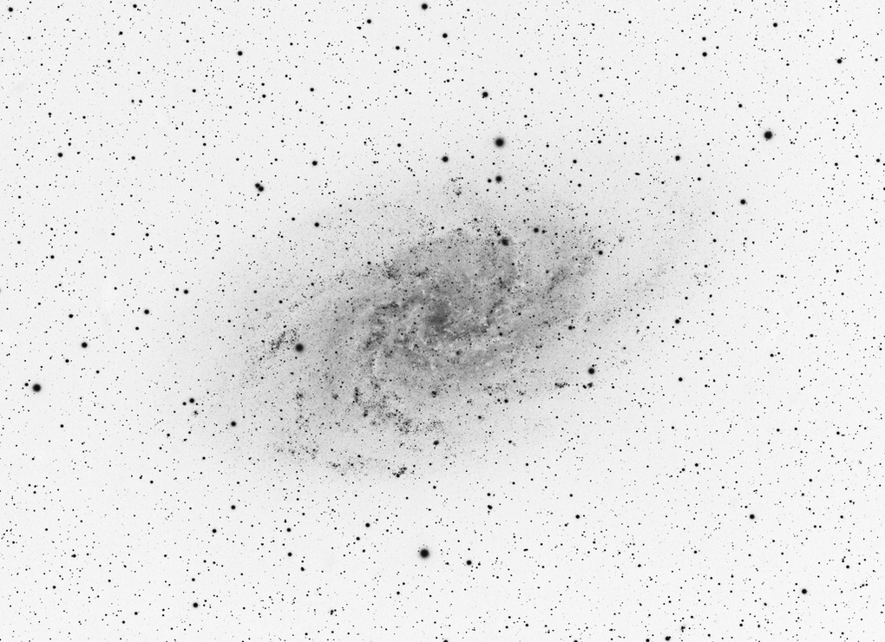
Para onde foi a antimatéria?
Quantidades iguais de matéria e antimatéria “deviam” ter sido produzidas no Big Bang
Medimos a violação de uma simetria fundamental (CP) que pode explicar a diferença, mas precisamos de encontrar outras fontes
Violação CP no sector dos leptões? Ou no sector do Higgs?

Slide 10
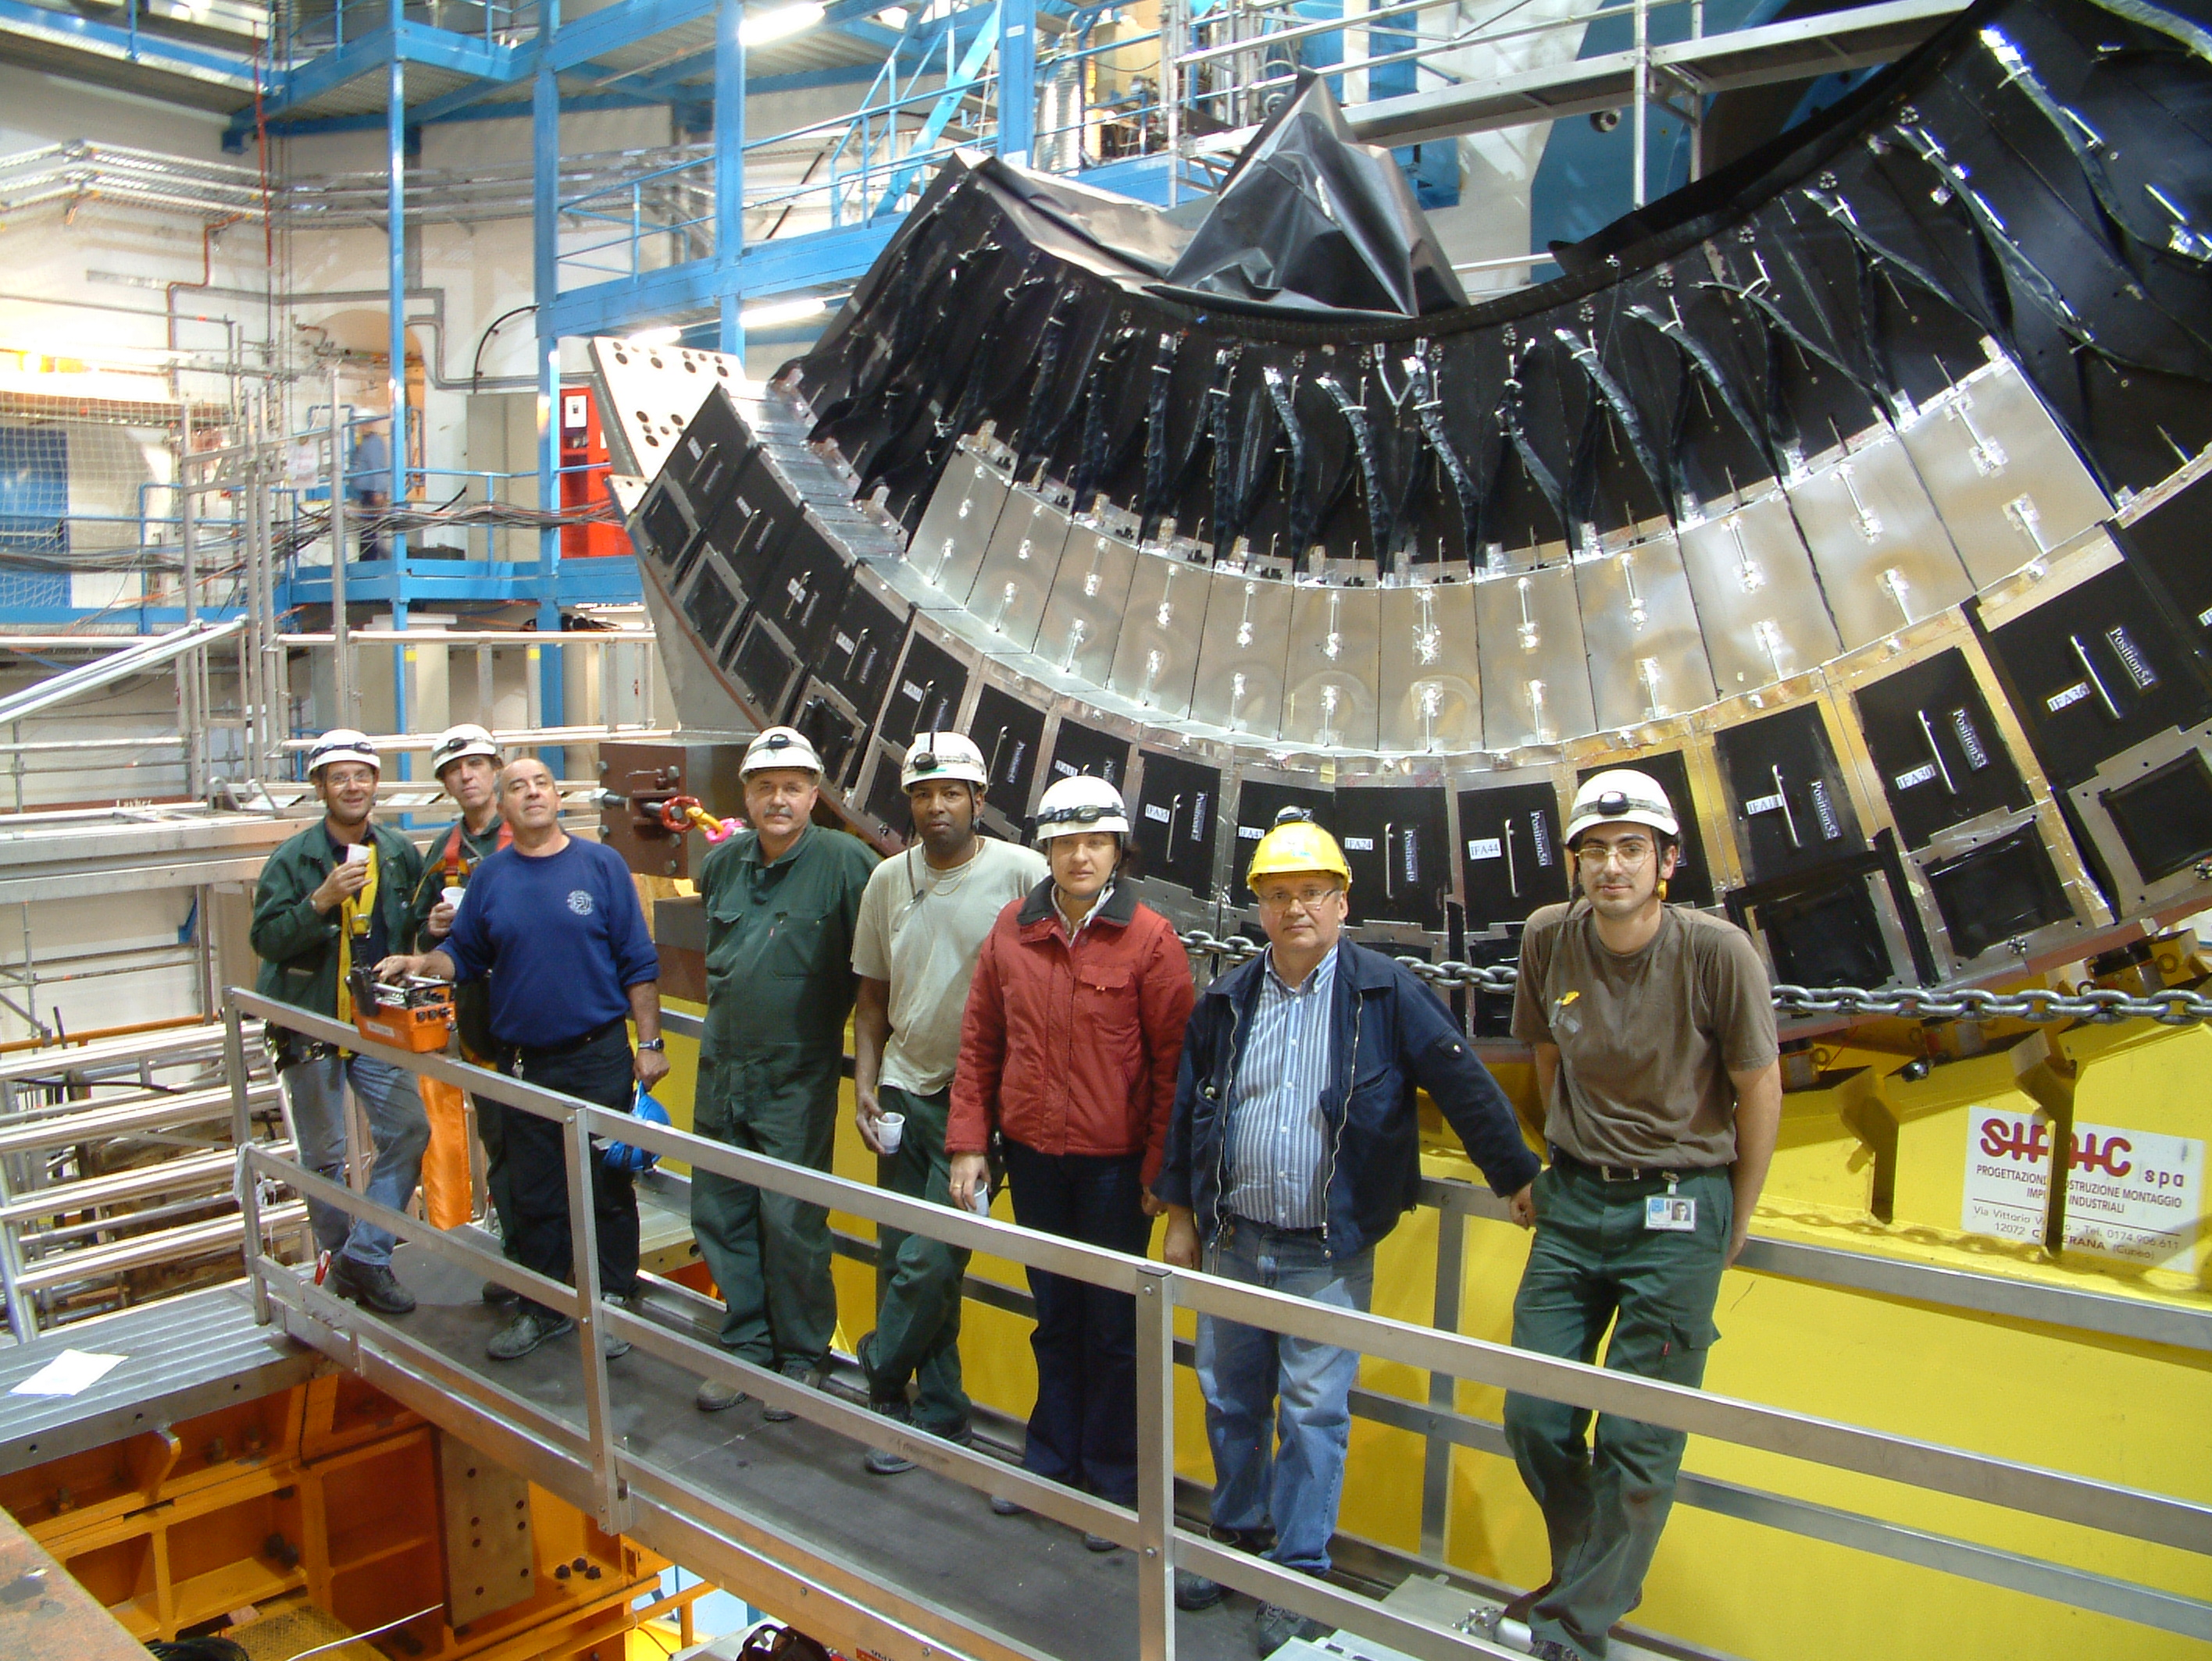
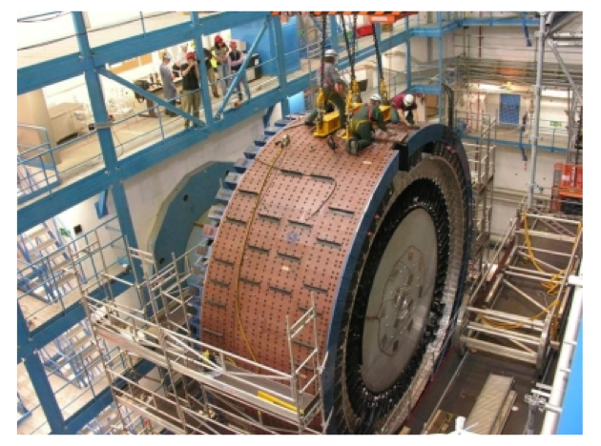
Notes:
LIP made an important contribution to the TileCal

Slide 11
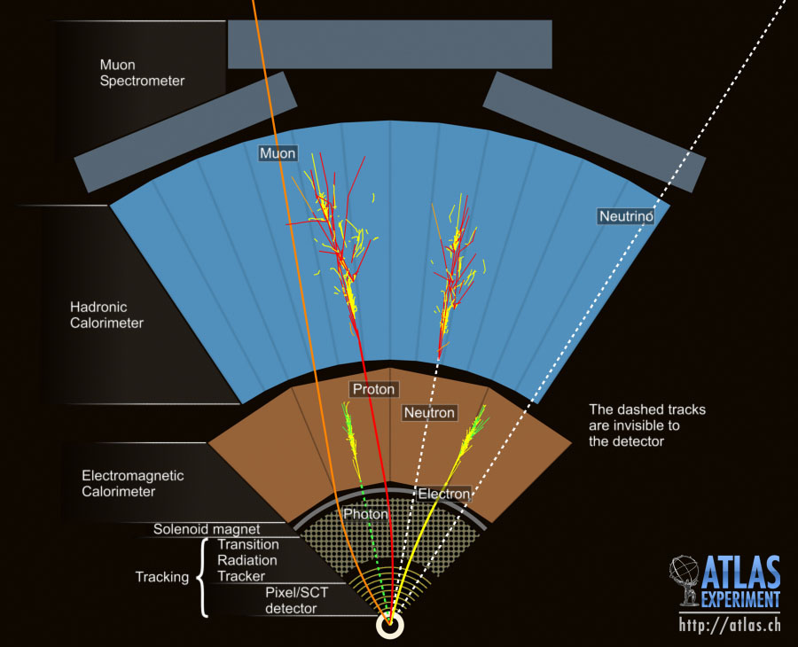
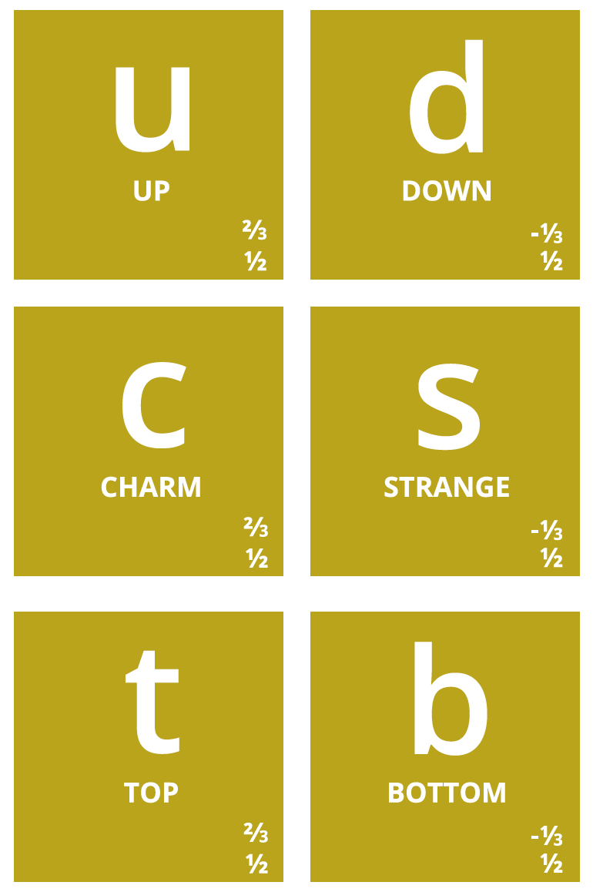
Particle identification

Slide 12
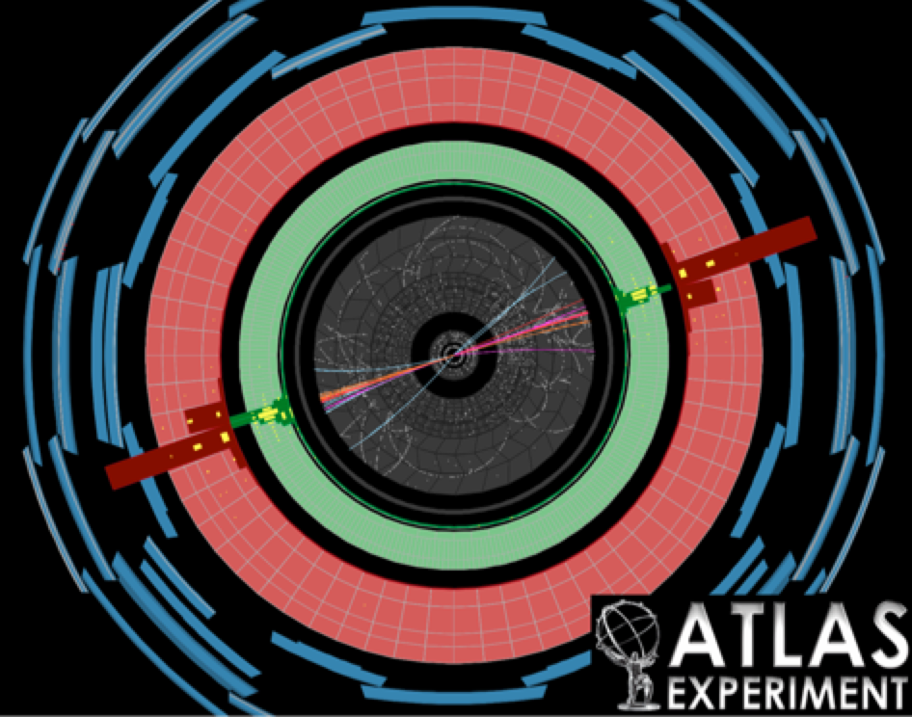
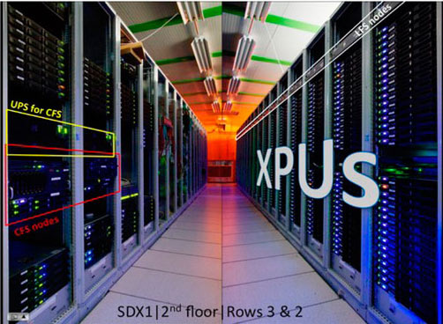
Notes:
Main area: jet trigger
GPU-based clustering for the upgrade

Slide 13
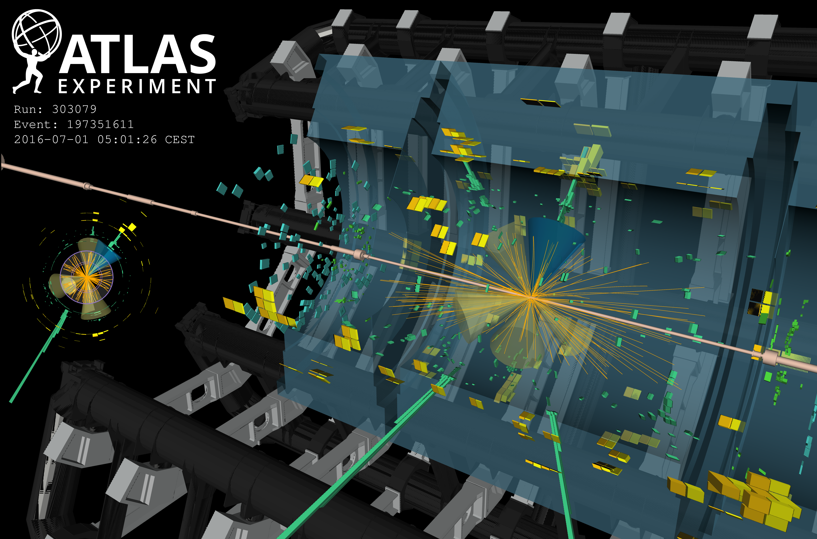
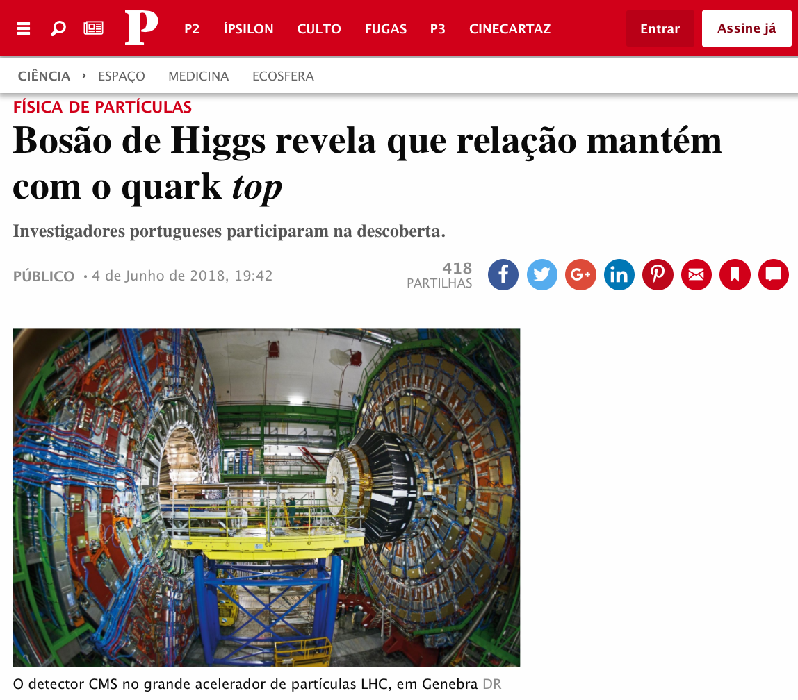
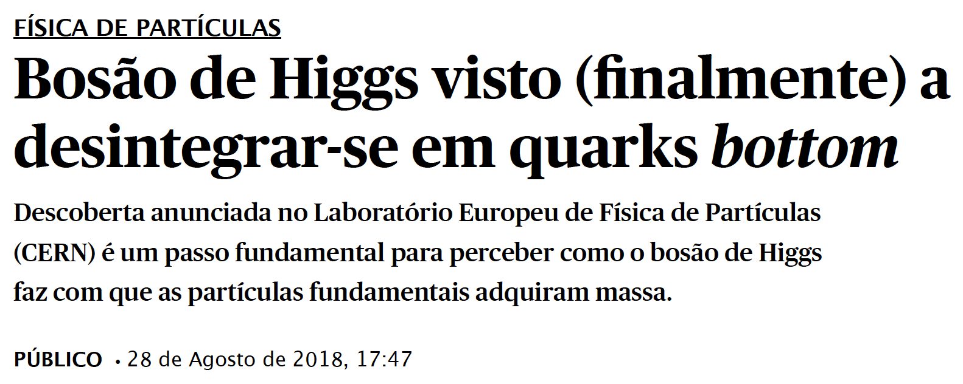
Últimas novidades (só Higgs... há mais!)
Notes:
Porque é que interessa?
O Higgs desintegra-se sobretudo em quarks bottom. Se vemos isto há menos espaço para nova física!

Slide 14
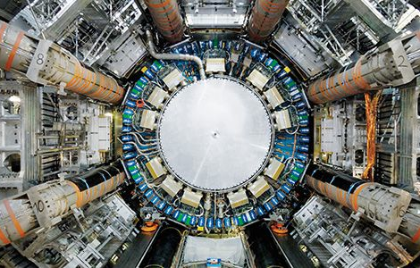
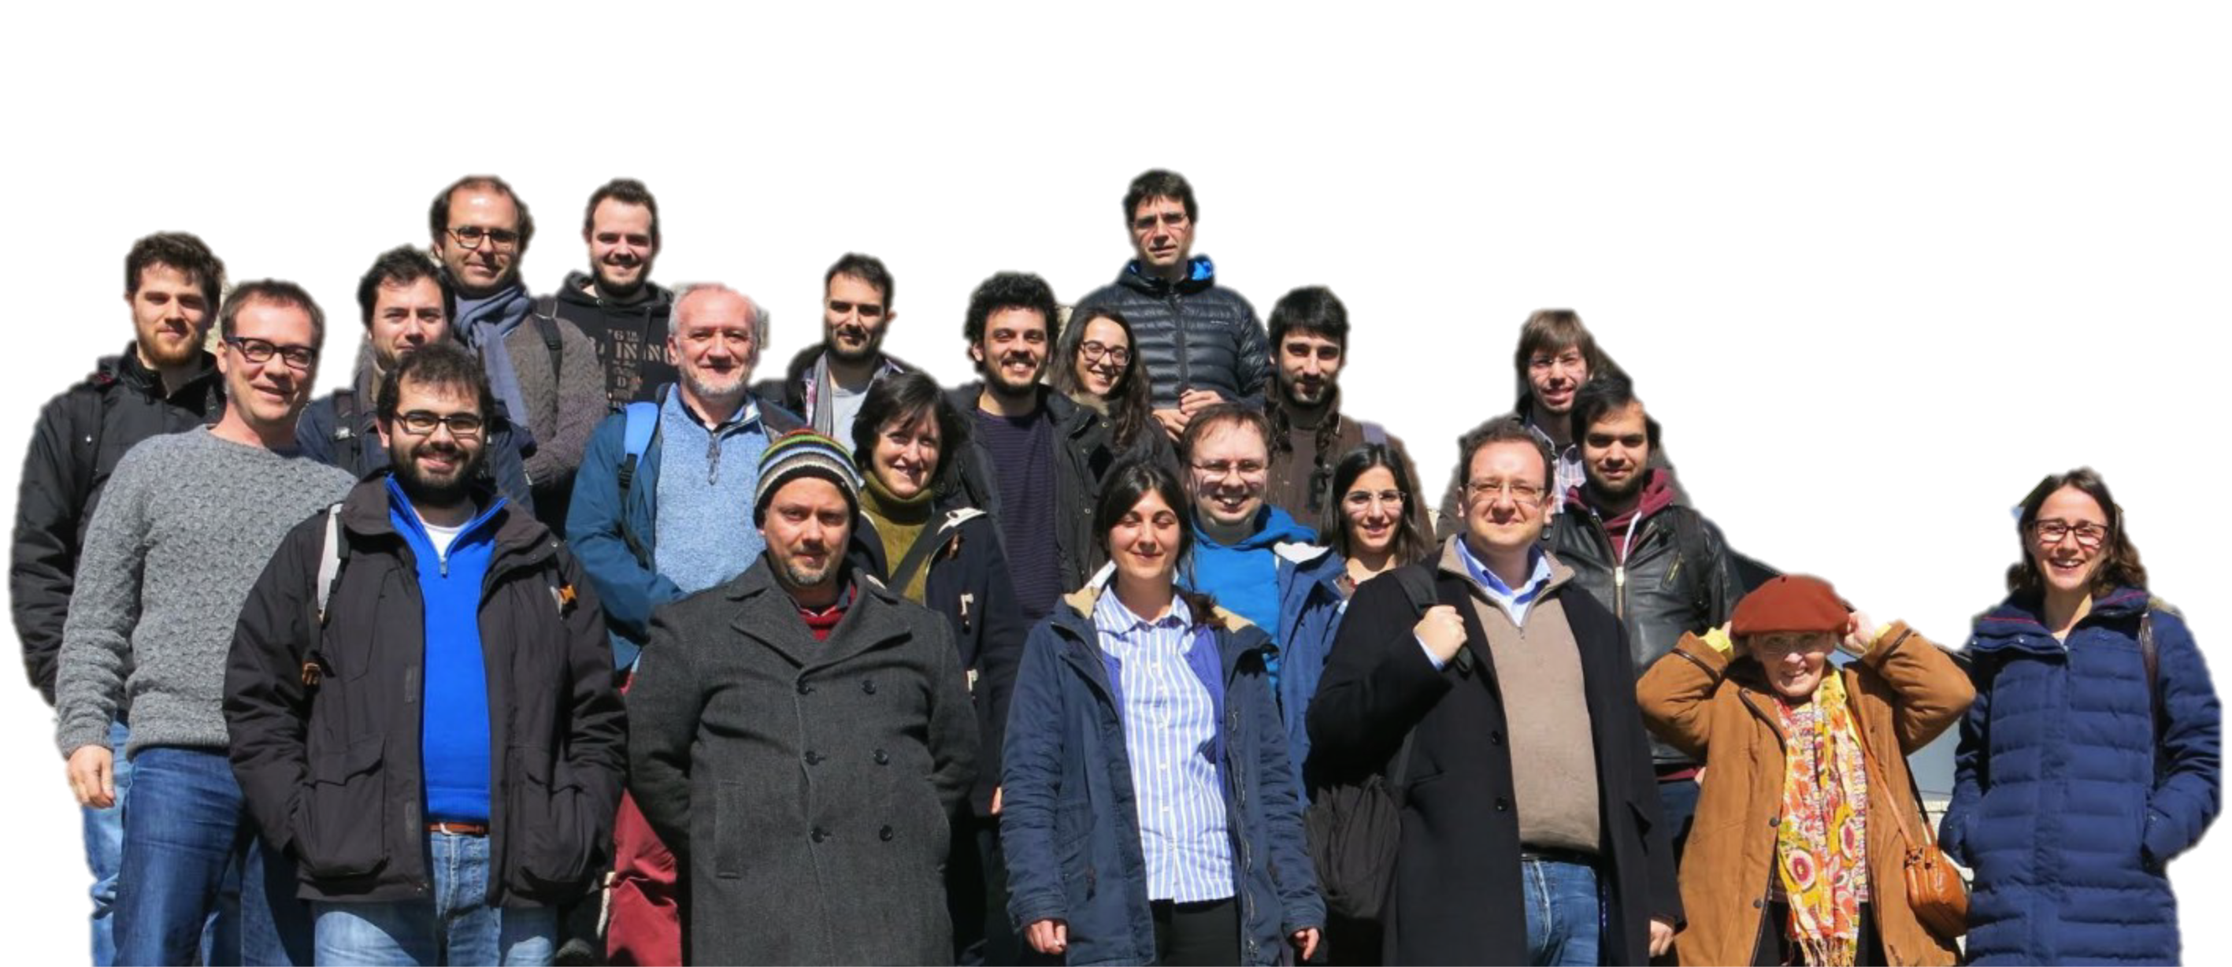
https://www.lip.pt/atlas/ atlasinfo@lip.pt
ATLAS em Coimbra:
Helmut Wolters (helmut@coimbra.lip.pt),
Filipe Veloso (filipe.veloso@cern.ch),
Ricardo Gonçalo (jgoncalo@uc.pt)
Notes:
More info at...

Slide 15
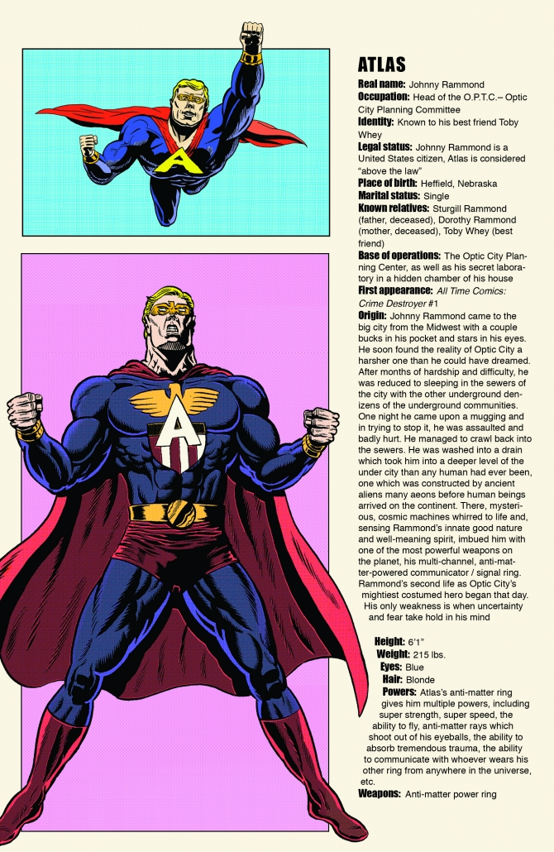
Notes:
Th only experiment I know with its own super-hero!

Slide 16
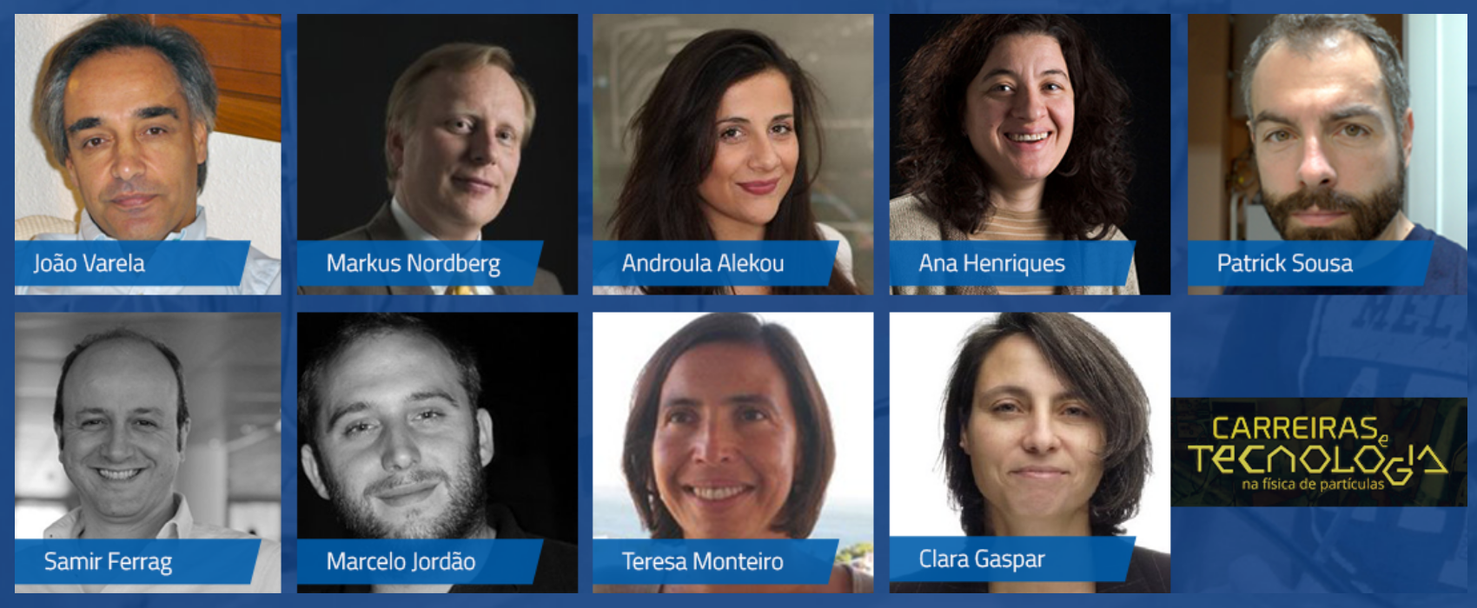
Para que serve uma licenciatura/um mestrado / um doutoramento em física? (*)
Professor e Investigador
Tecnologia e inovação CERN
Investigadora no CERN
Imagiologia médica
Aceleradores
Analista financeiro
Software para radioterapia
Telecomunicações redes óticas
Investigadora no CERN
(*) sublinhar a opção correta
https://www.lip.pt/carreiras-e-tecnologia/

Slide 17
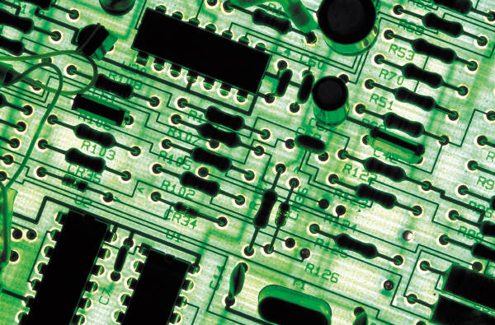
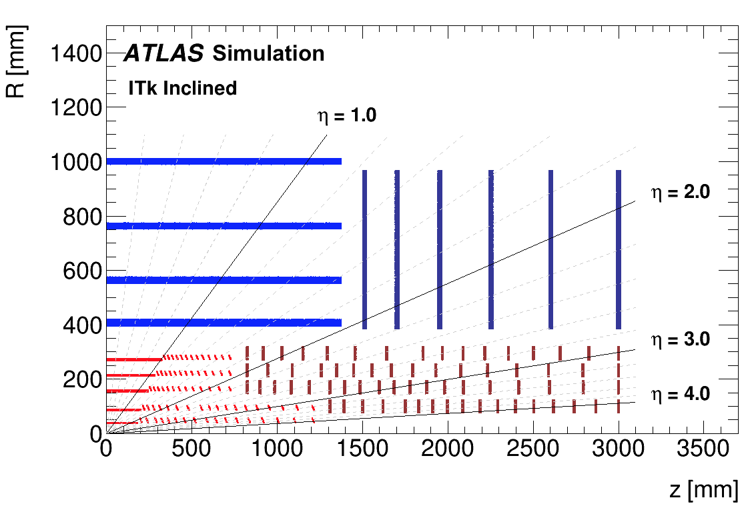
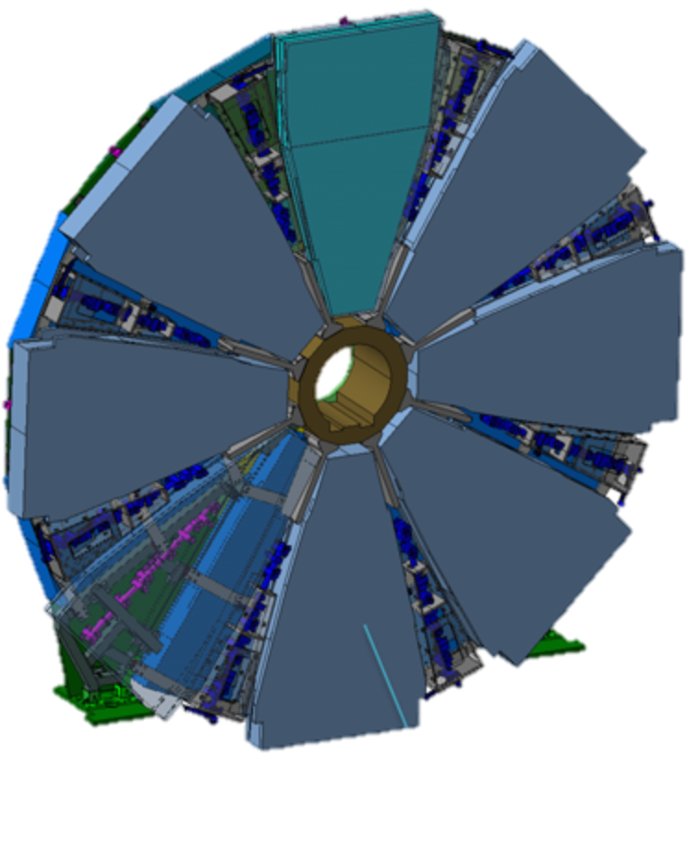
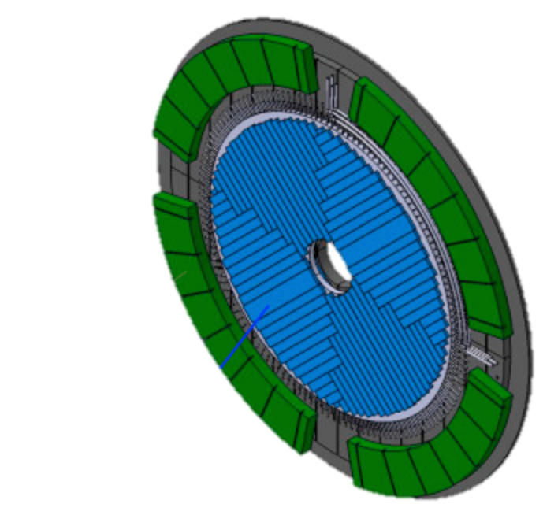
New tracking detector
Calorimeter: new DAQ electronics, HV sources and gap scintillators
New muon detector “Small Wheel”
New dedicated hardware tracking co-processor for trigger
High Granualrity Timing Detector
(30ps/track)
R. Gonçalo - LIP
Ciência 2018
17
Notes:
UPGRADE: (LIP areas in red)
Add spacial granularity to separate close tracks and add tracking solid angle (b-tagging, vertex ident. Etc)
Add timing information to reject pileup: need O(mm) resolution => ~O(10ps) ; 30ps = 9mm
Replace damaged detectors with more rad.hard technologies
HGTD radius 120 – 640 mm ; • Completely replace Inner Detector with all-silicon

Slide 18
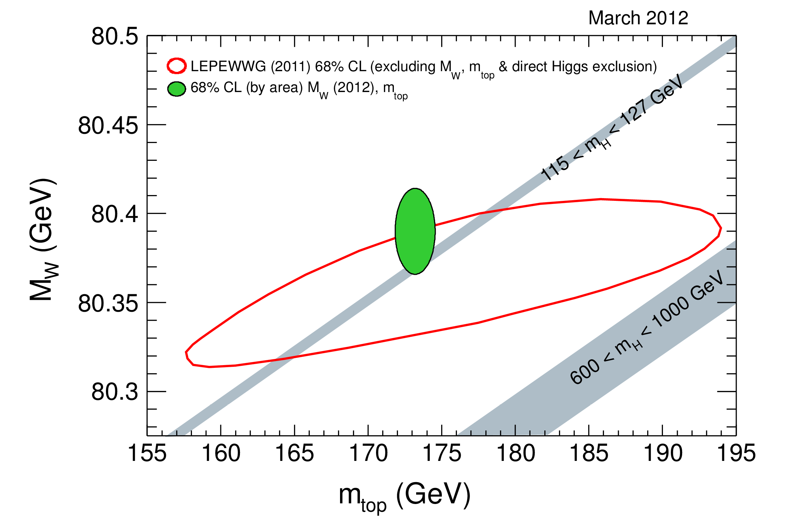
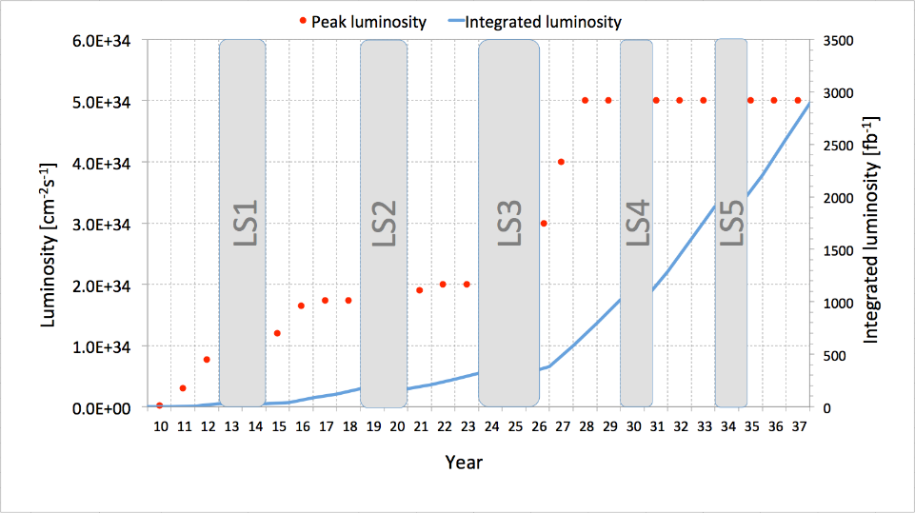
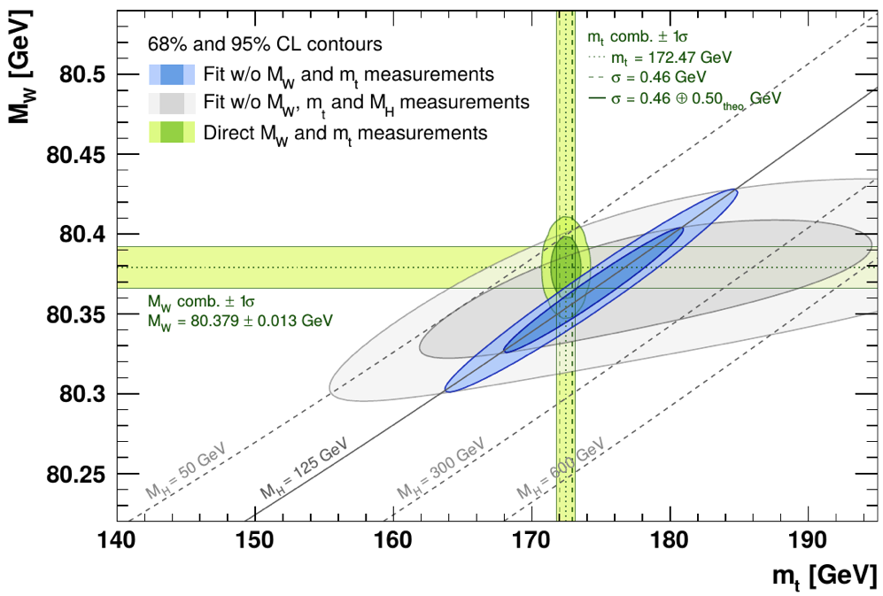
High Luminosity LHC – HL-LHC
O Poder da precisão
8 TeV
13 TeV
14 TeV
Run 1
Run 2
Run 3
HL-LHC
arXiv:1803.01853
30 fb⁻¹
300 fb⁻¹
3000 fb⁻¹
Notes:
THE POWER OF PRECISION!!

Slide 19
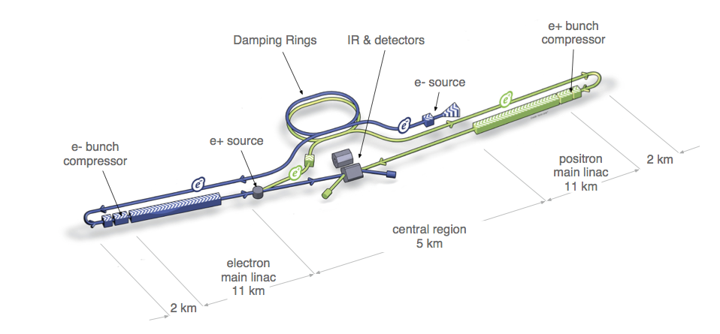
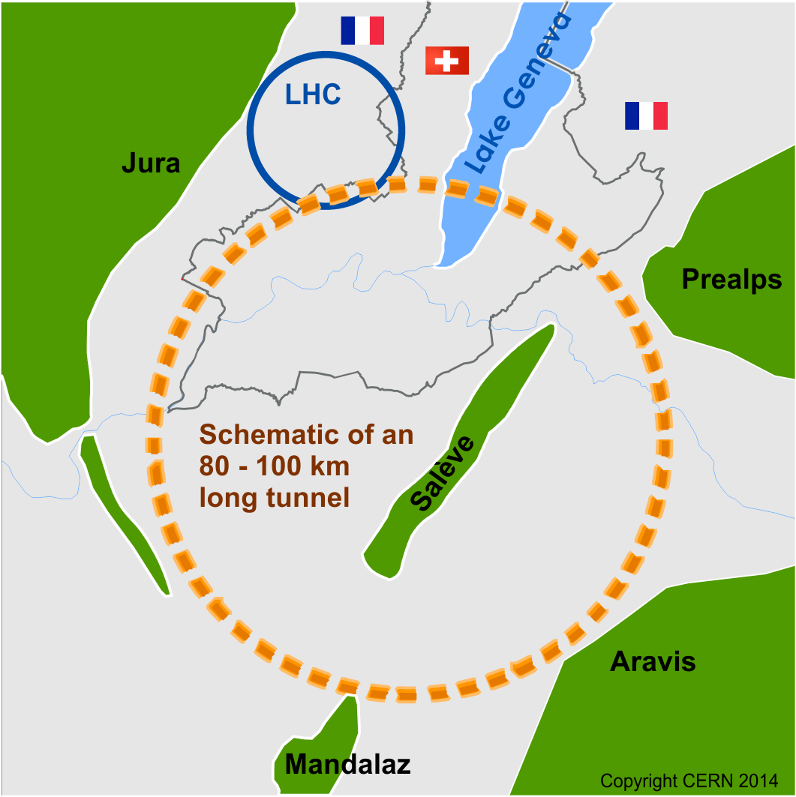
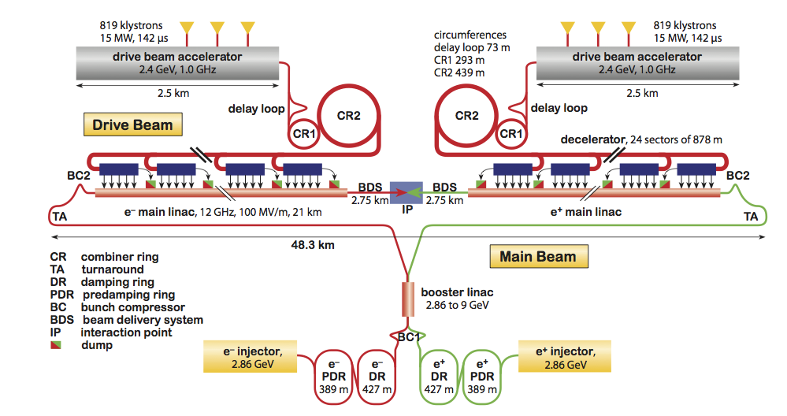
Futuros aceleradores?
International Linear Collider (ILC)
0.5 TeV machine; 31 km
Future Circular Collider: 100 km
e+e- (350 GeV) e mais tarde p-p (100 TeV)
Compact Linear Collider (CLIC)
3 TeV collider - 50 km

